Slide 1
Aðalfundur Keilis 2019
2. desember 2019
Ársreikningur

Slide 2
Rekstrarreikningur 2019

Slide 3
Rekstrarreikningur 2019
Notes:
Félagsgjöld : 1325 félagar í Keili fjölgun um 26 félaga, en hækkun gjalda og Setberg kemur hér inn með rúmlega 7 mkr. í stað 26 mkr frá fyrra ári.
Flatargjöld upp vegna meiri aðsóknar.
Mótatekjur: 1,9 upp í mótum, en 0,5 niður vegna fimakeppni.
Styrkir og Framlög: Lottó niður um 0,8 en framlag Hafnarfjarðar hækkaði um rúmar 2 mkr.
Æfingasvæði: Boltaleiga 5 mkr. og smávægilegar lækkanir á öðrum liðum.
Tekjur verslunar: Einfaldlega meiri sala. Nýjar Keilis vörur hittu í mark.
Seld þjónusta: Sambærileg umsvif þrátt fyrir aukna samkeppni og áframhaldandi fækkun grasvalla á höfuðborgarsvæðinu.
Aðrar tekjur: Leiga á settum og bílum hækaði um 2,7 mkr. (nýir bílar hjálpa helling). Leiga á skála heldur áfram frá fyrra ári. Unglinganámskeið 1,1 mkr. heldur áfram að vaxa.

Slide 4
Rekstrarreikningur 2019
Notes:
Félagaskattur lækkar vegna breytt fyrirkomulag vegna Setbergs.
Mótagjöld:
Styrkir og þjálfun: Smávægileg hækkum þjálfunar afreksfólks og Evrópukeppni.
Æfingasvæði: Laun -1,1 mkr, Viðhald -1,0 aðrir smærri hækkanir
Völlurinn: +SETBERG Laun og gjöld upp um 3,4 mrk., viðhald valla, vinnuföt ofl… lækkaði um 4,2 mkr.
Viðhald vela: Laun og gjölf upp um 2,4 og nýju golfbílarnir upp um 1,5 mkr.
Rekstur fasteigna: Viðhald og Rekstur skála lækkar um 3 mkr. var stórt í fyrra vegna breytinga. Annað smávægilegt.
Stjórnun: Á pari við fyrra ár.
Rekstur verlsunar hækkar um 3,8 mkr. Vörukaup 2,4 og laun upp um 1,4 vegna meiri viðveru.
Rekstur þjónusta: Áburður og fræ hækka um -1,1 mkr, annað svipað.
Annar kostnaður: Tapaðar kröfur minnka um 1,0 en á móti hækkar flatargjöld á vinavöllum um 1,0.

Slide 5
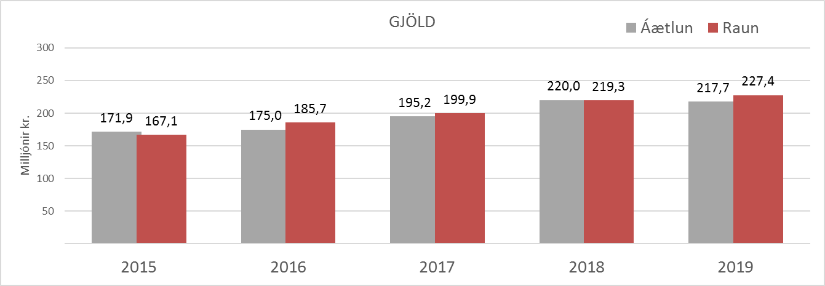
Tekjur og Gjöld (án afskrifta)

Slide 6
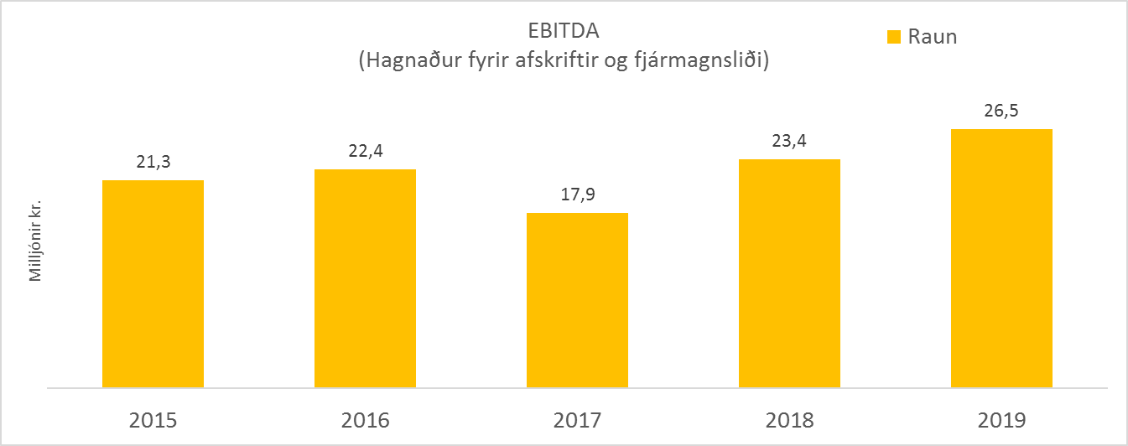
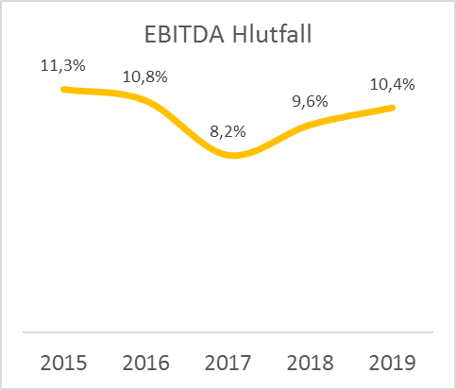
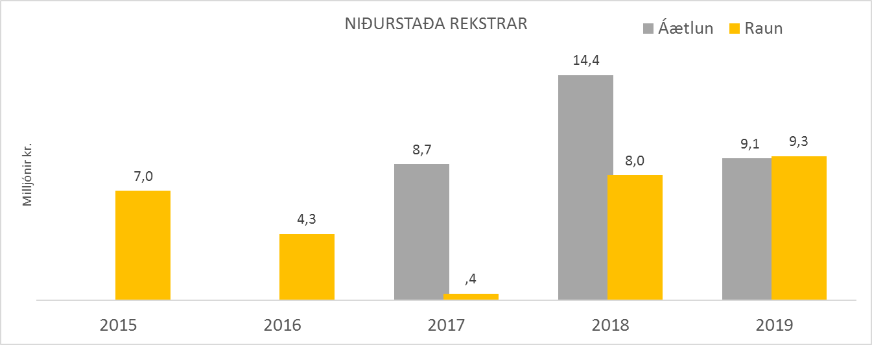
Tekjur og Gjöld (án afskrifta)

Slide 7
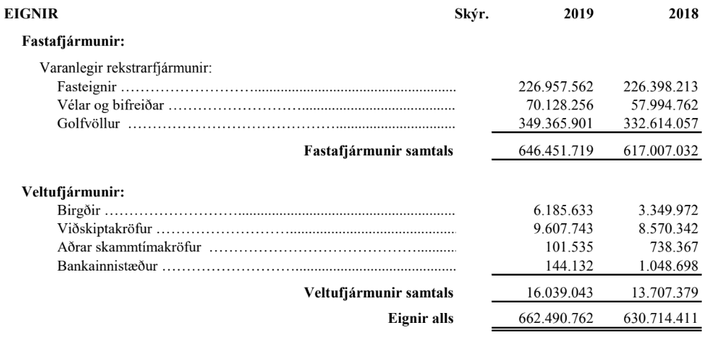
Efnahagsreikningur 31. október 2019
Notes:
Vélar og bifreiðar hækka um 12mkr. Enda fjárfest í nýjum Sprey bíl upp á 10 mkr.
Birgðir í verslun hafa hækkað um ca. 2,6 mkr. enda gert átak í að kaupa ‘Keilis’ merktar vörur á síðasta ári sem munu lifa lengi og eru seljanlegar.
Viðskiptakröfur hækka um tæpa 1. mkr sem aðallega skýrist af færslu nokkura stórra reikninga á milli mánaða vegna haustgötunar hjá Reykjavíkurborg.
Aðeins 200 þkr vegna árgjalda félagsmanna – mjög gott mál.

Slide 8
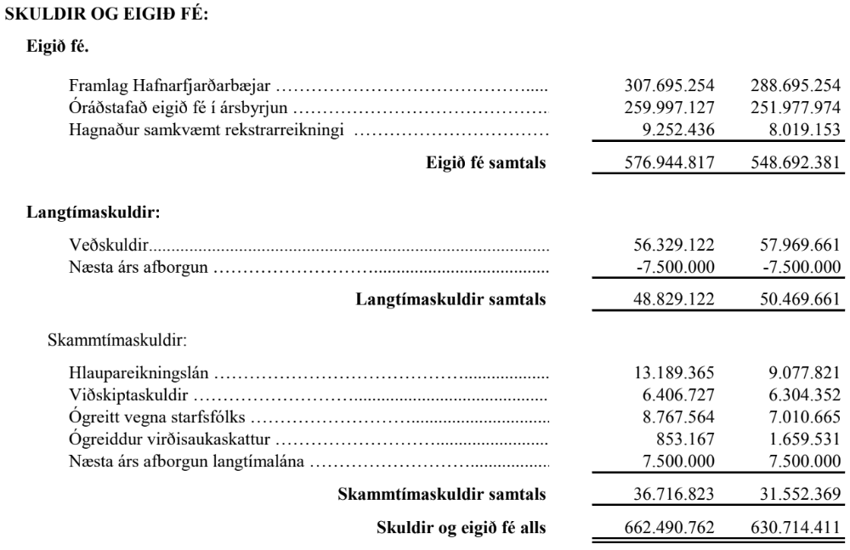
Efnahagsreikningur 31. október 2019
Notes:
Engar verulegar breytingar á skuldastöðu. Fjármögnun breytinga á vellinum hefur verið gerð með lánalínu og framlagi Hafnarfjarðarbæjar.
Yfirdráttur hækkar um ca. 4,1 mkr.

Slide 9
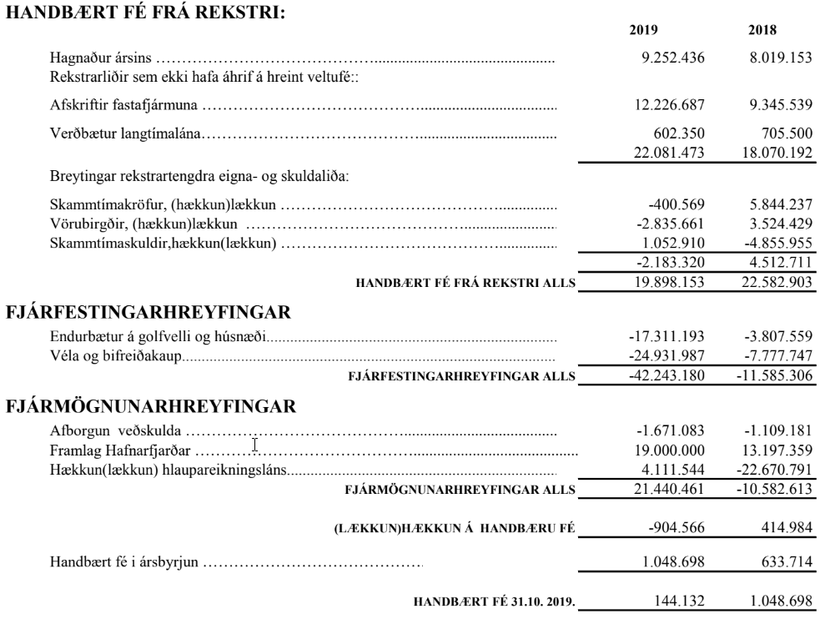
Sjóðstreymi 31. október 2019
Notes:
Handbært fé frá rekstri lækkar um tæpar 2,7 mkr., hagnaður, kröfur, birgðir og skammtímaskuldir. Skila um 20 mkr af rekstrinum. En vörubirgðir hækkuðu um 2,8 mkr.
Endurbætur á golfvellinum voru um 17 mk. ný 16. braut og svo voru keyptar vélar og tæki að verðamæti 24,9 mkr. Helstu tæki: 10 mkr í Spreyari og 8 mkr. Nýjir golfhermar, 3 mkr brautarskurðarvél.
16 braut of Sveinskot 17 mkr.
Lækkun á handbæru fé.
Á árinu 2019 var haldið áfram með uppbyggingu vallarins. Samkvæmt nýjum samningi við Hafnarfjörð
leggur sveitarfélagið til 57 milljónir við þennan áfanga framkvæmda. Á árinu 2019 var framlag
Hafnarfjarðar 19 milljónir, árið 2020 og 2021 verður það einnig 19 milljónir hvort ár samkvæmt
núgildandi samningi. Keilir fjármagnar afganginn með eigin fjárframlagi, eigin vinnu, notkun á vélum og
tækjum, bankafjármögnun og ýmsum styrkjum. Á árinu 2019 er eignfærður kostnaður nýframkvæmda
við völlinn 16,7 milljónir en annar kostnaður félagsins um 10,8 milljónir er á meðal rekstrarliða.

Slide 10
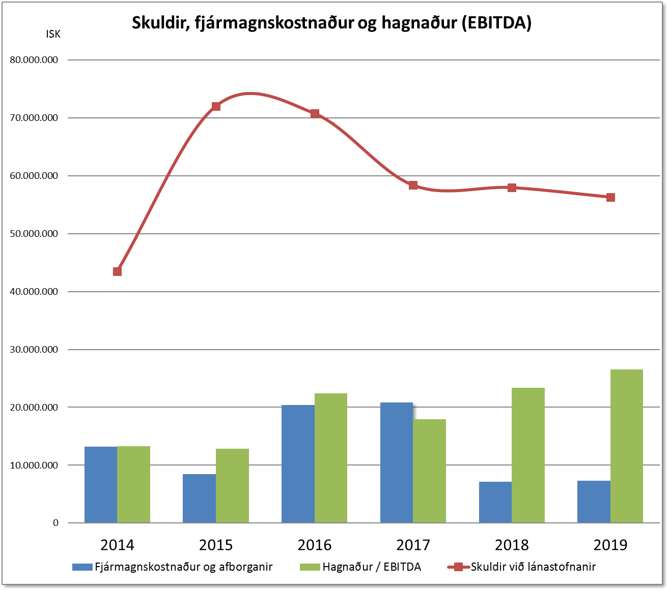
Skuldir og rekstur
Engin ný lán voru tekin á árinu 2019.
Skuldir við lánastofnanir eru 56,3 mkr og lækka um 1,6 mkr. á milli ára.
Langtímaskuldir eru 34,9 mkr. verðtryggt 5,3% vextir með lokagjalddaga 2031 og 2035.
Lánalína hjá LÍ stendur í 21,4 mkr. óverðtryggt 6,2% vegna framkvæmda við völl. Gildistími er til mars 2021.
Notes:
Ekki mikið borgað niður af langtímalánum, en skammtímalán hafa hækkað. Yfirdráttur hefur lækkað um 4 mkr en aðrar skammtímaskuldir standa í stað.

Slide 11
2019 Samanburður
Upphæðir í milljónum kr. ef ekki tilgreint.
Klúbbur | GK | GKG | GR | ODDUR | GM
Meðlimir | 1.325 | 2.053 | 2.992 | 1.226 | 1.030
Árgjald 2019 ( kr.) | 112.900 | 112.900 | 103.000 | 114.900 | 99.900
Tekjur | 254,0 | 294,0 | 457,9 | 181,6 | 188,6
Félagsgjöld (% af tekjum) | 125,8 (47%) | 152,4 (52%) | 287,4 (63%) | 110,0 (51%) | 69,9 (37%)
EBITDA | 26,5 | 36,3 | 109,1 | 5,5 | 19,0
Skuldir samtals | 93,0 | 180,6* | 21,3 | 29,3 | 390,5
* Garðabær með loforð til GKG um 450 mkr. framlag vegna stækkunar skála.

Slide 12
Aðalfundur Keilis 2019
2. desember 2019
Fjárhagsáætlun 2020

Slide 13
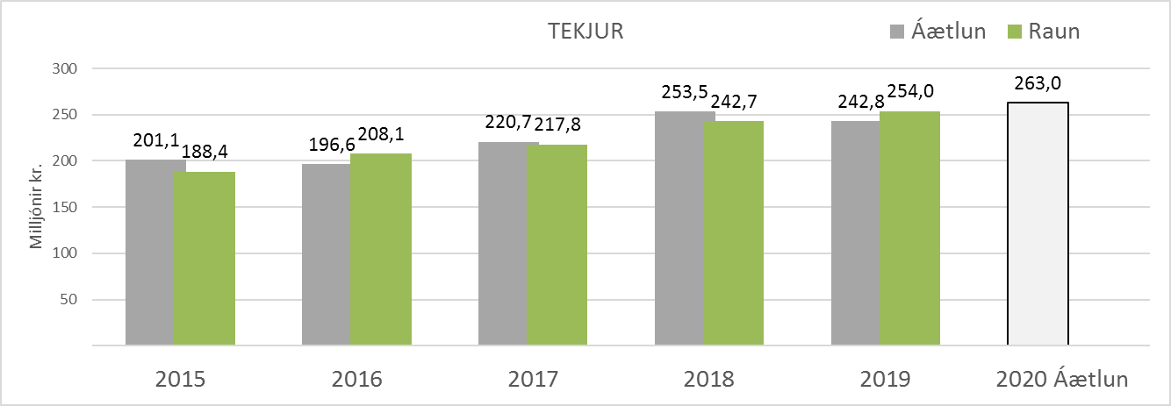
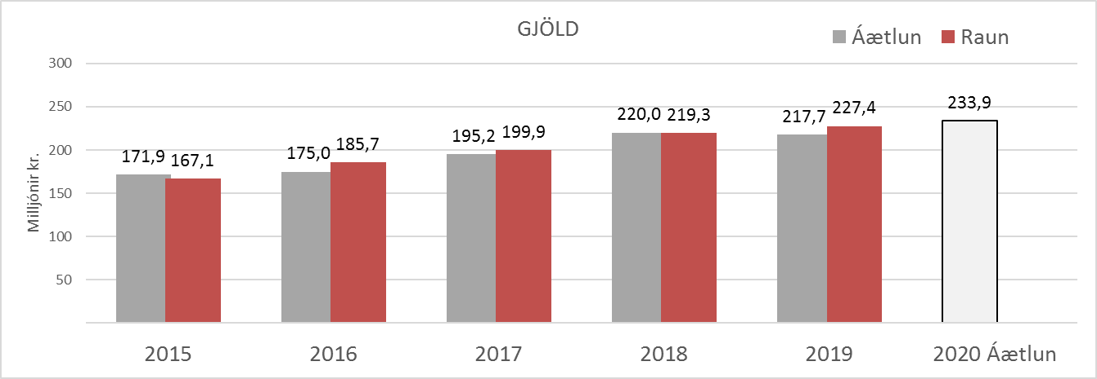
Rekstraráætlun 2020 (án afskrifta)

Slide 14
Félagsgjald 2020
Stjórn Keilis leggur til að fullt félagsgjald árið 2020 verði 116.900 kr. (+3,5%)
Félagsgjald 2019
Hópar | Hvaleyri | Sveinskot
0-16 ára | 28.225 | -
17-18 ára | 28.225 | 25.000
19-26 ára | 56.450 | 25.000
27-70 ára | 112.900 | 50.000
71-74 ára | 84.675 | 37.500
75+ ára | 56.450 | 25.000
Fjöldi félaga | 1.054 | 271
Félagsgjald 2020
Hópar | Hvaleyri | Sveinskot
0-16 ára | 29.225 | -
17-18 ára | 29.225 | 27.500
19-26 ára | 58.450 | 27.500
27-70 ára | 116.900 | 55.000
71-74 ára | 87.675 | 41.250
75+ ára | 58.450 | 27.500
Fjöldi félaga | 1.072 | 278

Slide 15
Rekstraráætlun 2020
Notes:
Fjárfestingar 20mkr. Í vélum áætlað á árinu 2020. Fjárfestingaráætlun er þó á vegum nýrrar stjórnar að samþykkja ásamt þessari rekstraráætlun.

Slide 16
Rekstraráætlun 2020
Notes:
Félagsgjöld hækka um 3,5% og við búumst ekki við sambærilegri hækkun á samningi við Setberg á árinu sem verður í svipuðum anda og árið 2019, þeas. eingreiðsla.
Hóflegar hækkanir í flatar og mótagjöldum og æfingasvæði.
Tekjur æfingasvæðis upp um 2 mkr. sem við búumst við að verði drifin af nýju hermunum.
Reiknum með aðeins minni umsvifum í verslun

Slide 17
Rekstraráætlun 2020
Notes:
Mótagjöld:
Styrkir og þjálfun: gerum ráð fyrir hækkun launa +4,5% (1,5 mkr)
Æfingasvæði: Hækkun launa. (2,0 mkr.) vegna meiri viðveru/þjónust og svo er kominn tími endurnýjun á mottum ofl.
Fasteignir: Meiri viðhaldskostnaður áætlaður
Stjórnun: Hækkun launa, Viðhald skrifstofutækja minna en áður. Stjórnir og nefndir sama og árið 2019 eða 1,8 mkr.
Rekstur verslunar ætti að kallast þjónustuver því þetta er búðin, rástímar ofl.
Rekstur útseldrar þjónusta: Eðlilegar launahækkanir
Annar kostnaður: Gámaleiga hækkar og tapaðar kröfur ??

Slide 18
Aðalfundur Keilis 2019
2. desember 2019
Endir

